Slide 1

PHÒNG GD- ĐT QUẬN LONG BIÊN
TRƯỜNG MẦM NON HOA SỮA
Lĩnh vực: Phát triển ngôn ngữ
Đề tài: Truyện ”Sự tích bánh chưng, bánh giày”
Giáo viên: Khúc Thị Thúy Huyền
Độ tuổi: 4- 5 tuổi
Năm học 2021-2022

Slide 2


Văn nghệ chào mừng
LỄ HỘI
HÙNG
VƯƠNG

Slide 3
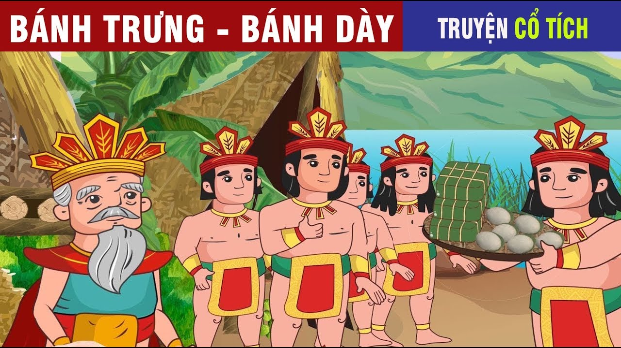

Slide 4

Giao lưu cùng chú hề

Slide 5

Chuyển
bánh
dâng vua

Slide 6
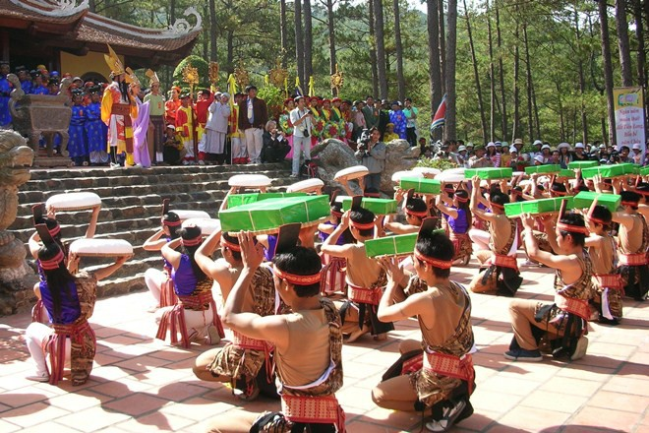

Slide 7
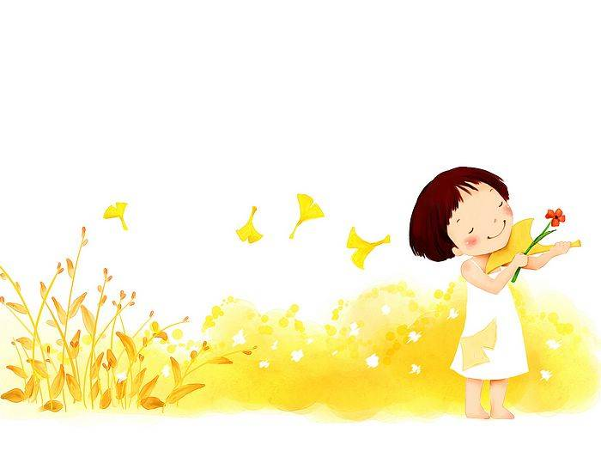

XIN CHÀO VÀ HẸN GẶP LẠII

